Slide 1




房价预测-kaggle竞赛题目
成员： 周彧祺 1901210610 任珂凝 1901210666
喻 朋 1901210568 齐新源 1901210478
吕美林 1901210470 高凡斐 1901210381

Slide 2
目录
Contents
第一章
题目分析
第二章
数据处理
第三章
模型与评估
第四章
模型集成
第五章
成员分工

Slide 3

1
题目分析
简单对kaggle比赛题目进行分析

Slide 4
题目概述
题目链接：https://www.kaggle.com/c/house-prices-advanced-regression-techniques
Competition Description比赛概述
影响房价的因素有很多，在本题的数据集中有 79 个变量几乎描述了爱荷华州艾姆斯 (Ames, Iowa) 住宅的方方面面，要求预测最终的房价。
With 79 explanatory variables describing (almost) every aspect of residential homes in Ames, Iowa, this competition challenges you to predict the final price of each home.
Practice Skills
特征工程 (Creative feature engineering)
回归模型 (Advanced regression techniques like random forest and gradient boosting)
Goal最终目标
预测出每间房屋的价格，对于测试集中的每一个Id，给出变量SalePrice相应的值。
It is your job to predict the sales price for each house. For each Id in the test set, you must predict the value of the SalePrice variable.

Slide 5
数据概述
File descriptions
train.csv - the training set
test.csv - the test set
data_description.txt - full description of each column, originally prepared by Dean De Cock but lightly edited to match the column names used here
sample_submission.csv - a benchmark submission from a linear regression on year and month of sale, lot square footage, and number of bedrooms
Data fields
Here's a brief version of what you'll find in the data description file.
SalePrice - the property's sale price in dollars. This is the target variable that you're trying to predict.
MSSubClass: The building class
MSZoning: The general zoning classification
LotFrontage: Linear feet of street connected to property
LotArea: Lot size in square feet
Street: Type of road access
Alley: Type of alley access
LotShape: General shape of property
LandContour: Flatness of the property
。。。。。。

Slide 6
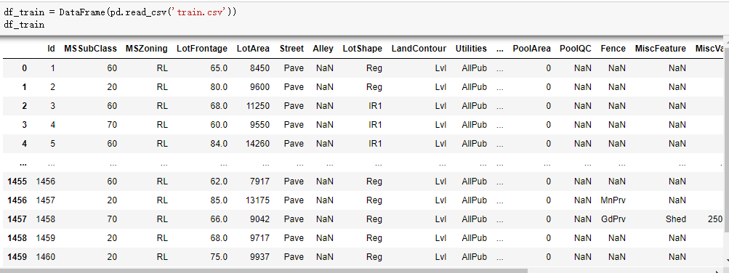
题目总结：
这个比赛总的情况就是给你79个特征然后根据这些预测房价 (SalePrice)，这其中既有离散型也有连续性特征，而且存在大量的缺失值。不过比赛方提供了data_description.txt这个文件，里面对各个特征的含义进行了描述，理解了其中内容后对于大部分缺失值就都能顺利插补了。

Slide 7
2
数据处理
主要包括：数据可视化、特征提取、缺失数据处理、数据标准化等

Slide 8
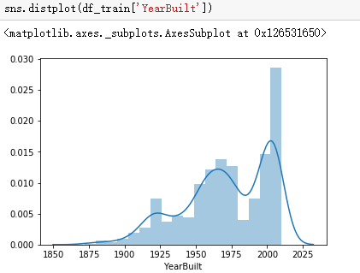
数据可视化
由于数据比较多，简单选取一个或者特征做一下简单的可视化
一般认为新房子比较贵，老房子比较便宜，从图上看大致也是这个趋势，由于建造年份 (YearBuilt) 这个特征存在较多的取值 (从1872年到2010年)，直接one hot encoding会造成过于稀疏的数据，因此在特征工程中会将其进行数字化编码 (LabelEncoder) 。

Slide 9
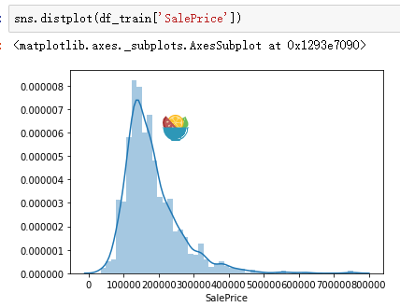
数据可视化
下图展示的是SalePrice的直方图，曲线代表的是KDE(kernel density estimation)密度曲线，通过观察可以看出其呈现以下特点：
特点：1、偏离正态分布。2、呈现正偏差（ positive skewness）。
（峰度：峰度（Kurtosis）是描述某变量所有取值分布形态陡缓程度的统计量。 Kurtosis=0 与正态分布的陡缓程度相同。 Kurtosis>0 比正态分布的高峰更加陡峭——尖顶峰 Kurtosis<0 比正态分布的高峰来得平台——平顶峰
偏度：偏度（Skewness）是描述某变量取值分布对称性的统计量。 Skewness=0 分布形态与正态分布偏度相同 Skewness>0 正偏差数值较大，为正偏或右偏。长尾巴拖在右边。 Skewness<0 负偏差数值较大，为负偏或左偏。长尾巴拖在左边。
偏差就是实际值与理论值的差,正偏差就是实际值大于理论值,负偏差就是实际值小于理论值。）

Slide 10
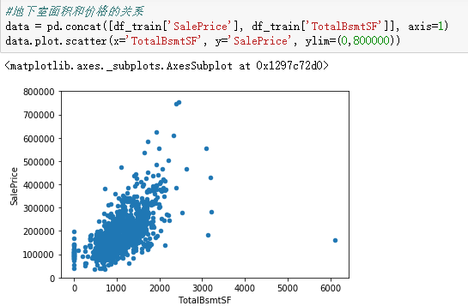
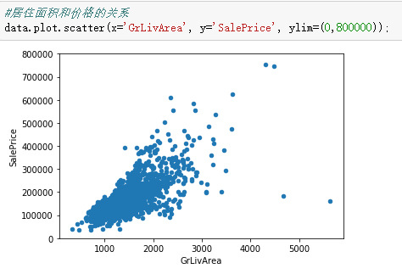
数据可视化
下面看一下其他特征和价格的关系
Notes:
从总体的趋势可以发现SalePrice会随着GrLivArea的增大而增大。
TotalBsmtSF' 和 'SalePrice'关系也很密切，从图中可以看出基本呈指数分布，但从最左侧的点可以看出特定情况下’TotalBsmtSF' 对'SalePrice' 没有产生影响。

Slide 11
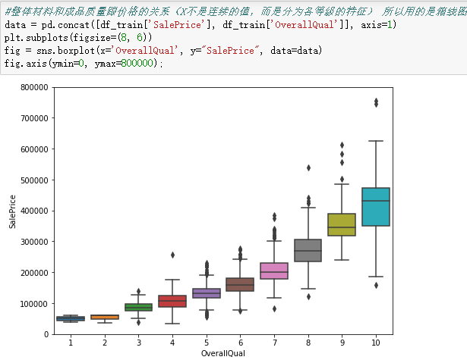
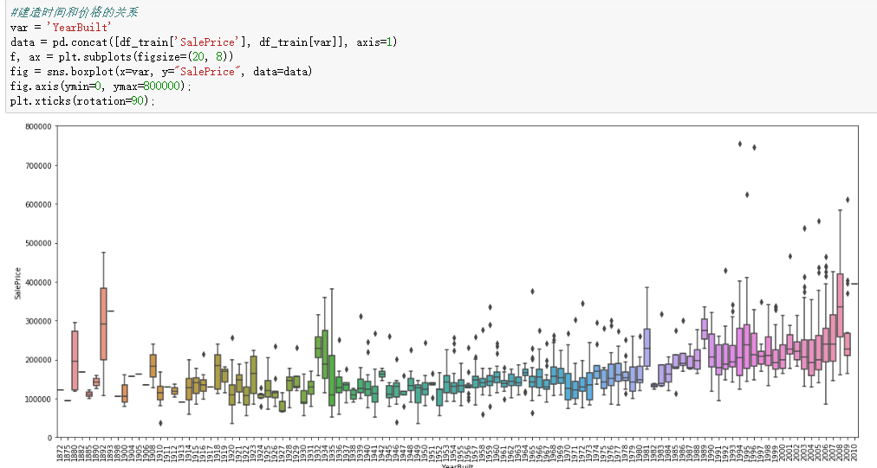
数据可视化
Notes:
可以发现，评价越高房价越高。
建造年份和房价散点图能更加明显的展示出建造年份与房价之间的线性关系。

Slide 12
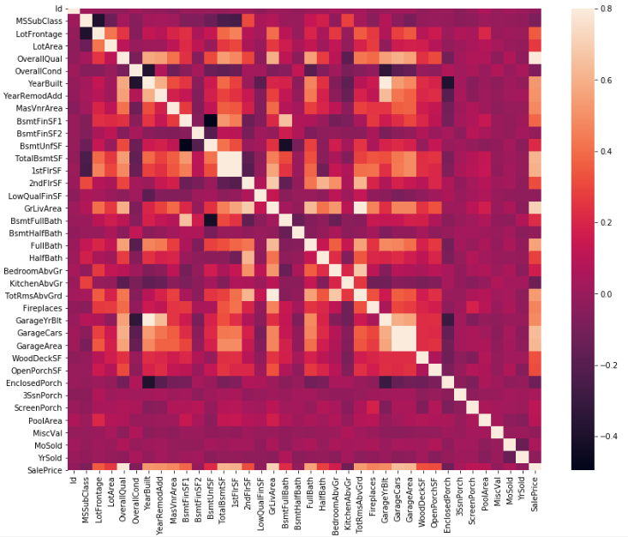
数据可视化
关联矩阵(heatmap)查看各特征之间的关联程度
在图中'TotalBsmtSF' 和'1stFlrSF'两个特征与价格的关系颜色相近，说明这两个特征之间的关联很大。同样的还有'Garage'开头的特征。这些之间关联大的特征给出的信息是很有可能是相似的。Heatmaps 是一种十分强大的方法，有助于我们观察特征以便特征选择。 接下来将选取与价格关联最大的特征，选取与价格关联程度最大的几个特征 。
Notes:
关联矩阵(heatmap)查看各特征之间的关联程度分析相关系数，观察变量之间的关联

Slide 13
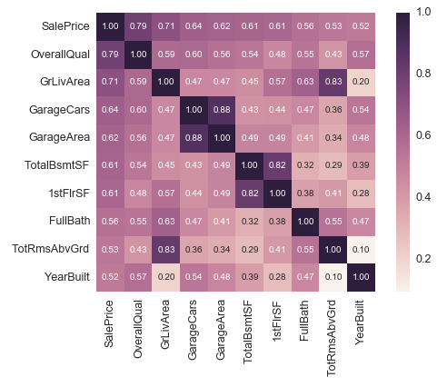
数据可视化
#选取与价格关联程度最大的几个特征，观察
根据上图，我们可以得出：
1、'OverallQual', 'GrLivArea'和'TotalBsmtSF' 特征与'SalePrice'呈强相关，跟我们之前的主观预测一样。
2、'GarageCars' 和 'GarageArea'之间的关联程度很高，其传达的信息相似，所以我们只需保留一个特征。所以我们打算保留GarageCars，因为GarageCars的分数(0.64)比GarageArea(0.62)更高。
3、'TotalBsmtSF' and '1stFloor'与第2条也是同样的道理，我们选择保留'TotalBsmtSF'。
4、'TotRmsAbvGrd' and 'GrLivArea'也是关联程度较高的两个特征，保留'GrLivArea'。

Slide 14
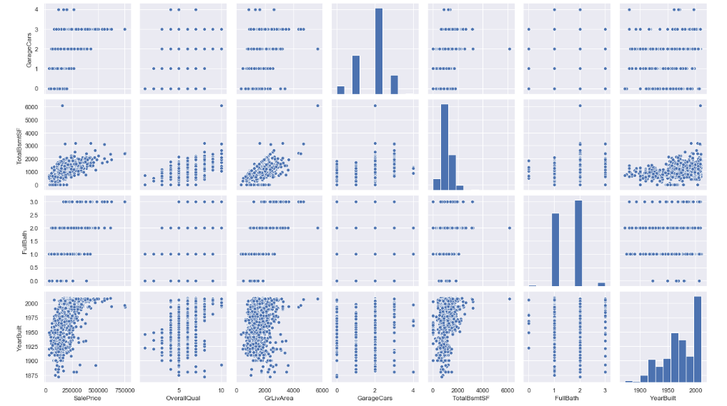
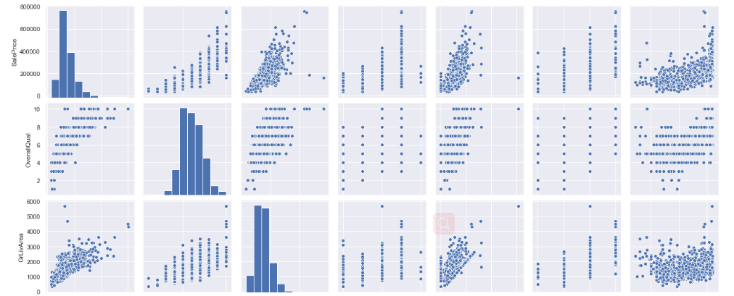
数据可视化
现在我们需要提取的特征有['SalePrice', 'OverallQual', 'GrLivArea', 'GarageCars', 'TotalBsmtSF', 'FullBath', 'YearBuilt']，让我们看下特征之间的关系。
Notes:
简要分析下： 首先看第五行第三列这幅图，X为GrLivArea，Y为TotalBsmtSF。在图中可以看到我们能够画出一条边界线，使得大部分点在该边界线下方。地下室面积最多与地上居住面积差不多，一般不会大于地上居住面积。 第一行第七列这幅图，X为YearBuilt，Y为SalePrice。图中”点云“大部分集中在底部，但可以看到上升的趋势，并且价格在近些年增长得比较快。

Slide 15
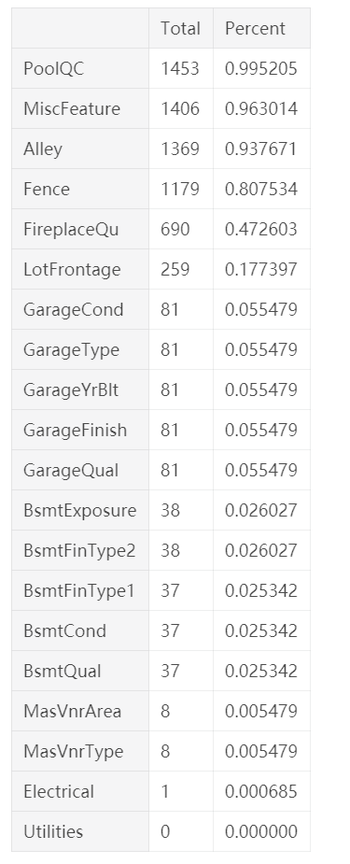
缺失数据的处理
参考https://blog.csdn.net/han_xiaoyang/article/details/49797143几种常见的缺失数据处理方式。
本次采用：对于缺损数据的处理： 1、超过15%缺失的特征，直接将其删除。 2、以'Garage'开头的特征其缺损个数相同，猜测该特征信息可由其他特征推出。由于我们之前考虑了'GarageCars'特征，所以将'Garage'开头的缺失特征删除。同样的道理，我们已经考虑'TotalBsmtSF'特征，将'Bsmt'开头的特征删除。 3、对于'MasVnrArea'和'MasVnrType'特征，我们认为其对于价格的影响并不大。而且'YearBuilt'和'OverallQual'这两个与价格关联较强的特征以经将其考虑进去了。所以去掉'MasVnrArea'和'MasVnrType'这两个特征。 4、对于'Electrical'特征，因为有一条记录该值为空，所以可以只删除该条纪律，而保留'Electrical'特征

Slide 16
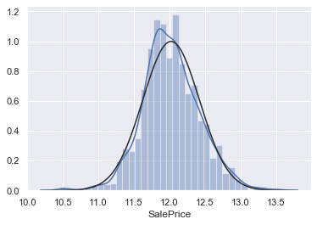
数据标准化
谈到标准化时，我们希望希望'SalePrice'能够呈现正态分布，对数转换使其接近正态分布
接着对选取的特征做类似的对数变化 使其更接近正态分布
同样的道理，对'GrLivArea'特征也做log transformation，使其靠近正态分布。
对'TotalBsmtSF'特征也做log transformation，由于有些房屋并没有地下室面积，其值为0。如果直接跟之前一样做log transformation，会报错。先增加一列特征作为判别该房屋是否有地下室的标志。地下室面积大于0的，'HasBsmt'特征标为1，否则标为0。

Slide 17
3
模型与评估
选取多种模型，通过对模型的评估，不断调参
得到最优参数，用来预测房价

Slide 18
模型方法
# 交叉验证
def rmse_cv(model,X,y):
rmse = np.sqrt(-cross_val_score(model, X, y, scoring="neg_mean_squared_error", cv=5))
return rmse
#模型
names = ["LR", "Ridge", "Lasso", "RF", "GBR", "SVR", "LinSVR", "Ela","SGD","Bay","Ker","Extra","Xgb"]
for name, model in zip(names, models):
score = rmse_cv(model, X_scaled, y_log)
print("{}: {:.6f}, {:.4f}".format(name,score.mean(),score.std()))
1、首先定义RMSE的交叉验证评估指标：
2、使用了13个算法和5折交叉验证
来评估baseline效果：
LinearRegression
Ridge
Lasso
Random Forrest
Gradient Boosting Tree
Support Vector Regression
Linear Support Vector Regression
ElasticNet
Stochastic Gradient Descent
BayesianRidge
KernelRidge
ExtraTreesRegressor
XgBoost

Slide 19
模型简介
LinearRegression
线性回归是用于回归的，对某一现象或类进行归纳为线性模型，通过连续的输入变量，预测出一个值
Ridge
Lasso
lasso 回归和RIdge回归（ridge regression）其实就是在标准线性回归的基础上分别加入 L1 和 L2 正则化（regularization）。
Random Forrest
随机森林实际上是一种特殊的bagging方法，它将决策树用作bagging中的模型。是一个包含多个决策树的分类器， 并且其输出的类别是由个别树输出的类别的众数而定。
Gradient Boosting Tree
梯度提升算法是一种通用的学习算法，除了决策树，还可以使用其它模型作为基学习器。梯度提升算法的思想是通过调整模型，让损失函数的值不断减小， 然后将各个模型加起来作为最终的预测模型。而梯度提升决策树则是以决策树为基学习器。
Support Vector Regression
Linear Support Vector Regression
SVR回归，就是找到一个回归平面，让一个集合的所有数据到该平面的距离最近。SVR是支持向量回归(support vector regression)的英文缩写，是支持向量机(SVM)的重要的应用分支。传统回归方法当且仅当回归f(x)完全等于y时才认为预测正确，如线性回归中常用(f(x)−y)2来计算其损失。而支持向量回归则认为只要f(x)与y偏离程度不要太大，既可以认为预测正确，不用计算损失

Slide 20
模型简介
ElasticNet
ElasticNet回归，综合了L1正则化项和L2正则化项，是一种使用L1和L2先验作为正则化矩阵的线性回归模型.这种组合用于只有很少的权重非零的稀疏模型
Stochastic Gradient Descent
随机梯度下降在计算下降最快的方向时时随机选一个数据进行计算，而不是扫描全部训练数据集，这样就加快了迭代速度。随机梯度下降并不是沿着J(θ)下降最快的方向收敛，而是震荡的方式趋向极小点。
BayesianRidge
贝叶斯岭回归，其跟岭相似。参数 ω ， α 和 λ 都是在拟合模型的过程中同步估计出的。而剩余的超参数则是 α 和 λ **的先验参数。他们通常都是被选择为无信息的，
KernelRidge
核技巧的岭回归（L2正则线性回归），它的学习形式和SVR（support vector regression）相同，但是两者的损失函数不同：KR使用的L2正则均方误差；SVR使用的是带L2正则的ϵϵ-insensitive loss：max(0,|y−hθ(x)|−ϵ)max(0,|y−hθ(x)|−ϵ)。KR有近似形式的解，并且在中度规模的数据时及其有效率，由于KRR没有参数稀疏化的性能，因此速度上要慢于SVR（它的损失函数有利于得到稀疏化的解）。
XgBoost
XGBoost是一个树集成模型，他将K（树的个数）个树的结果进行求和，作为最终的预测值。

Slide 21
训练模型与调参
GridSearchCV：一种调参的方法，当你算法模型效果不是很好时，可以通过该方法来调整参数，通过循环遍历，尝试每一种参数组合，返回最好的得分值的参数组合比如支持向量机中的参数 C 和 gamma ，当我们不知道哪个参数效果更好时，可以通过该方法来选择参数，我们把C 和gamma 的选择范围定位[0.001,0.01,0.1,1,10,100]每个参数都能组合在一起，循环过程就像是在网格中遍历，所以叫网格搜索
#调参
class grid():
def __init__(self,model):
self.model = model
def grid_get(self,X,y,param_grid):
grid_search = GridSearchCV(self.model,param_grid,cv=5, scoring="neg_mean_squared_error")
grid_search.fit(X,y)
print(grid_search.best_params_, np.sqrt(-grid_search.best_score_))
grid_search.cv_results_['mean_test_score'] = np.sqrt(-grid_search.cv_results_['mean_test_score'])
print(pd.DataFrame(grid_search.cv_results_)[['params','mean_test_score','std_test_score']]) # 取列操作

Slide 22
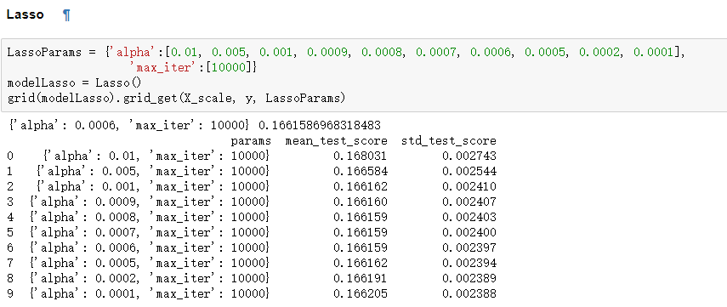
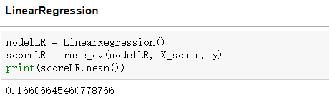
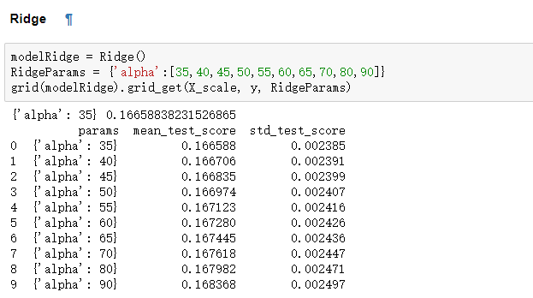
调参优化结果

Slide 23
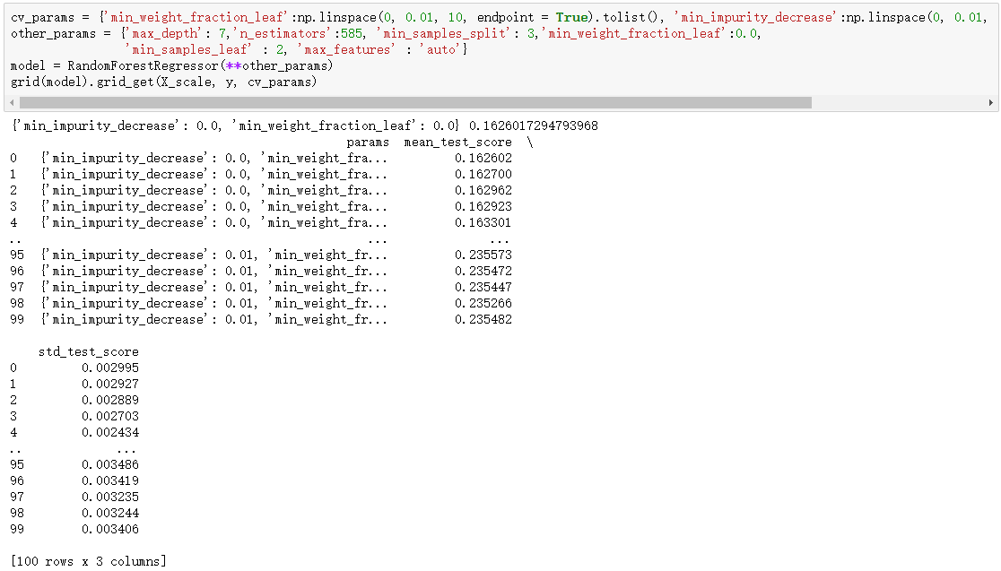
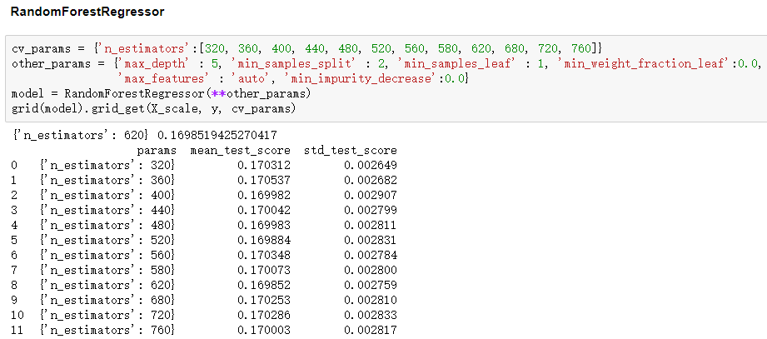
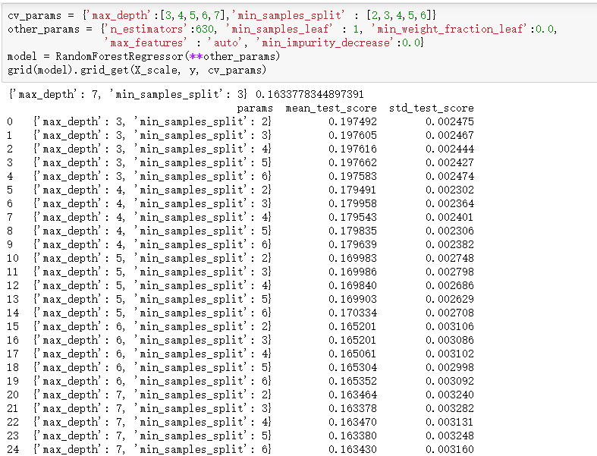
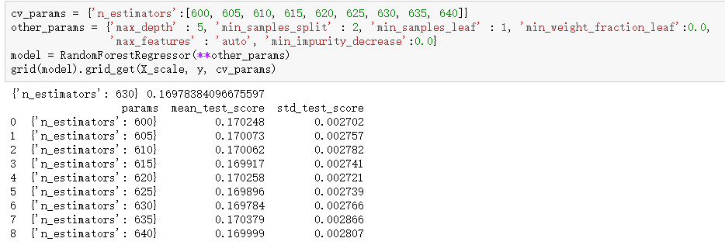
调参优化结果

Slide 24
调参优化结果
由上一步的结果：
[('OverallQual', 0.6318326942157412),
('GrLivArea', 0.15019128946006807),
('TotalBsmtSF', 0.09029131894986149),
('GarageCars', 0.06587317516683838),
('YearBuilt', 0.05052446127332876),
('BsmtFullBath', 0.0075948799673135805),
('FullBath', 0.0036921809668485086)]
获得RandomForest调参后，选择的参数有：
'max_depth': 7,'n_estimators':360, 'min_samples_split': 3,'min_weight_fraction_leaf':0.0, 'min_samples_leaf' : 2, 'max_features' : 'auto','min_impurity_decrease': 0.0, 'min_weight_fraction_leaf': 0.0
得到特征重要性排名：
OverallQual
GrLivArea
TotalBsmtSF
GarageCars
YearBuilt
BsmtFullBath
FullBath
结果: 0.162602 0.002995

Slide 25
调参优化结果
1、同理，获得SVR调参后，选择的参数有： 'kernel': 'rbf,'gamma':'scale', 'C': 0.75'
结果： 0.157234 0.003639
2、调整GBR参数后最有结果参数为：'loss':'huber','n_estimators': 100,'min_samples_leaf':1, 'min_samples_split':2, 'learning_rate':0.1,'max_depth':3, 'alpha':0.9
结果为： 0.153165 0.002855
3、LinSVR调参后选择的参数：'max_iter' : 45000, 'epsilon' : 0.15
结果： 0.166154
4、Ela调参后选择的参数为：'alpha' : 0.0012, 'l1_ratio' : 0.6
5、SGD调参结果：'alpha' : 0.08, 'l1_ratio' : 0.3, 'tol' : 1e-4, 'max_iter' : 10000
6、BayesianRidge参数：{'alpha_1': 1e-07, 'lambda_1': 1e-05,'alpha_2': 1e-05, 'lambda_2': 1e-07}
7、KernelRidge:{'alpha': 0.3,'kernel':"polynomial", 'degree':3,'coef0': 1}
8、xgb调参后，选择的参数为： 'learning_rate':0.1, 'n_estimators': 425, 'seed': 0, 'max_depth': 3, 'min_child_weight': 2, 'subsample':0.9, 'colsample_bytree':0.6, 'gamma': '0.155374', 'reg_alpha': 0.06, 'reg_lambda': 0.075
结果： 0.155096 0.001822

Slide 26
4
模型集成
将训练好的多个机器学习模型进行集成
以期待更好的结果

Slide 27
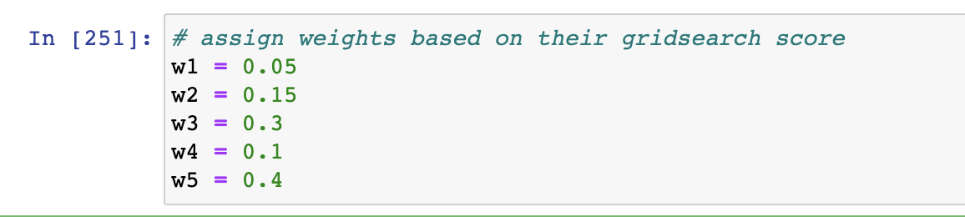
集成方法
Average Weight：
该方法主要利用多个模型，人工赋予其每个模型的权重，对每个模型进行加权平均。在计算每个预测数据时，最后的结果是由各模型的预测结果按照比例加和而成，能对结果进行优化。
选定之前训练结果较好的5个机器学习方法：
RandomForestRegressor、 SVR、 GradientBoostingRegressor、Kernel Ridge、XGBRegressor
通过多次实验得出了5个相应的权重，能得到较好的结果。

Slide 28
集成方法
Stacking：
stacking 就是当用初始训练数据学习出若干个基学习器后，将这几个学习器的预测结果作为新的训练集，来学习一个新的学习器，模型融合的图示如下：
选定之前训练结果较好的5个机器学习方法进行集成
RandomForestRegressor
SVR
GradientBoostingRegressor
Kernel Ridge
XGBRegressor

Slide 29
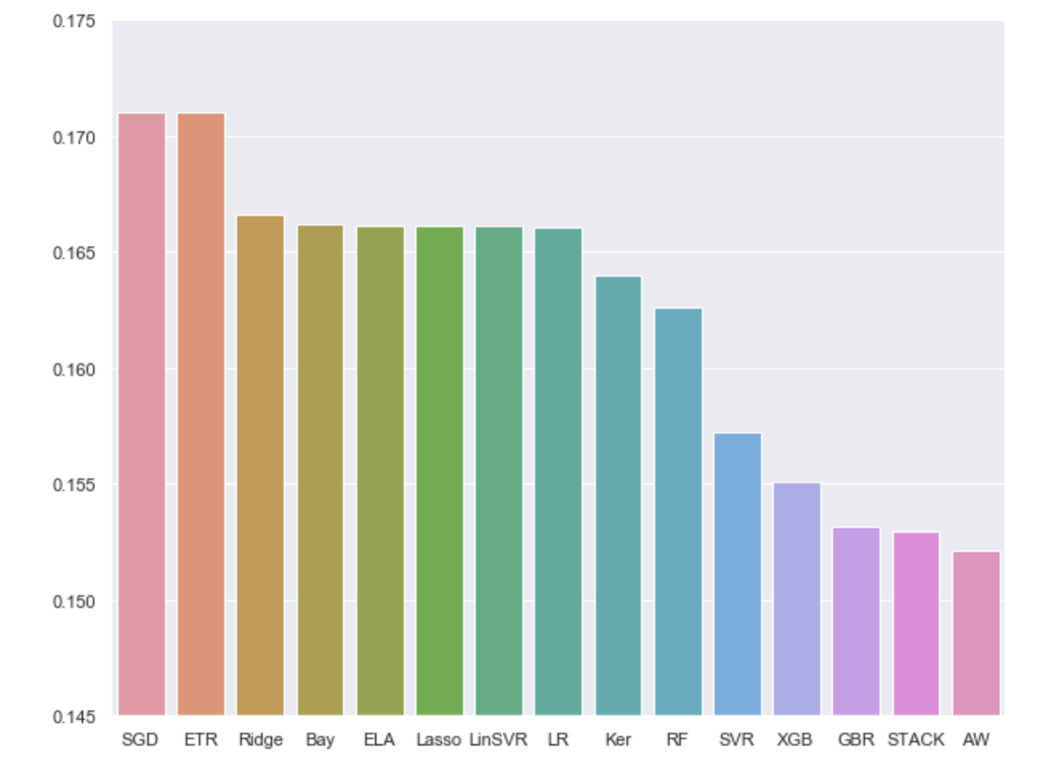
模型比较
将两个集成方法的结果训练得到其均方误差，与前一部分未进行相异模型集成的模型结果进行比较，可以看到用加权平均和Stacking方法对模型集成后，能取得更好的均方误差结果。
其中用加权平均的方法调试至适的模型权重，能取得更为明显的优化结果。

Slide 30
5
成员分工

Slide 31
成员分工
数据预处理部分： 吕美林、周彧祺
机器学习模型训练： 高凡霏、吕美林、齐新源、任珂凝、周彧祺
模型评估与模型集成： 任珂凝、喻朋、周彧祺
模型总结与文档书写： 喻朋、周彧祺
项目讲解与展示： 齐新源

Slide 32
谢谢观看

